Slide 1
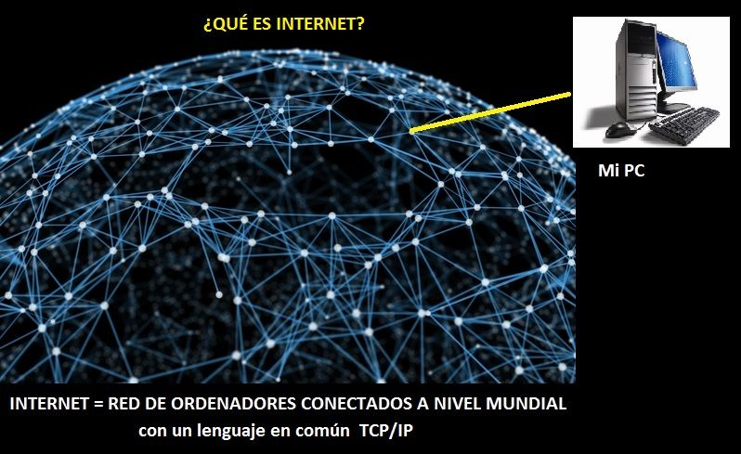
Que es internet?

Slide 2
Sabes que pasa cuando escribes una dirección y apretas enter?
Un sitio web es:
Montón de archivos guardados en un disco duro
incluyen un código de computadoras llamado HTML.
Los navegadores web están diseñados para entender este código, seguir sus instrucciones y mostrar todos esos archivos de los cuales tu sitio web está hecho de la manera exacta como tu quieres que se muestren.
Como cualquier otro archivo, tenemos que guardar los archivos HTML en algún lugar de un disco duro. Para Internet, usamos unas computadoras especiales y poderosas llamadas servidores. Ellas no tienen una pantalla, mouse o teclado, debido a que su propósito es almacenar datos y servirlos. Por esa razón son llamados servidores -- porque ellos sirven los datos.

Slide 3
Cómo funciona Internet?
Parece un lío, ¿no? En realidad es una red de máquinas conectadas (los mencionados servidores). ¡Cientos de miles de máquinas!
¡Muchos, muchos kilómetros de cables alrededor del mundo!
Puedes visitar el sitio web Submarine Cable Map (http://submarinecablemap.com/) donde se muestran las conexiones de cables submarinos alrededor del mundo y ver lo complicada que es la red. Aquí hay una captura de pantalla de la página web:

Slide 4
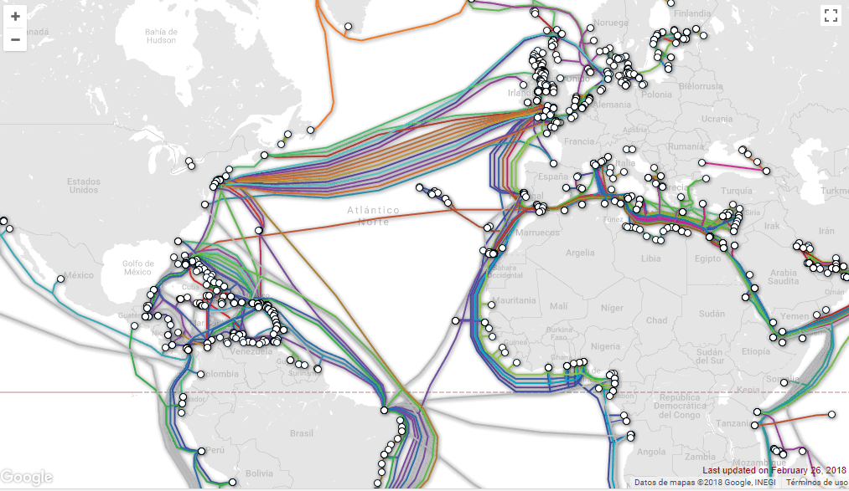
Cómo funciona Internet?

Slide 5
Es fascinante, ¿no? Pero, obviamente, no es posible tener un cable entre cada máquina conectada a Internet. Así que, para llegar a una máquina (por ejemplo la que aloja a http://submarinecablemap.com) tenemos que pasar una solicitud a través de muchas máquinas diferentes.

Slide 6
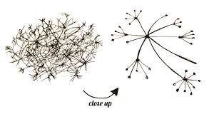

Slide 7
Imagina que cuando escribes https://www.submarinecablemap.com, estas enviando una carta que dice:
"Queridos submarine, me gustaría ver su sitio web submarinecablemap.com. Por favor, envíenmelo!"
Tu carta va hacia la oficina de correo más cercana.
Luego va a otra un poco más cercana de su destinatario, luego a otra y a otra hasta que es entregada en su destino.
La única cosa diferente es que si tu envías cartas (paquetes de datos) con frecuencia al mismo lugar, cada carta puede pasar por oficinas de correos (routers) totalmente diferentes, dependiendo de cómo se distribuyen en cada oficina.

Slide 8
Sí, es tan simple como eso. Enviar mensajes y esperar alguna respuesta. Por supuesto, en vez de papel y lapicera usas bytes de datos, ¡pero la idea es la misma!
En lugar de direcciones con el nombre de la calle, ciudad, código postal y nombre del país, utilizamos direcciones IP. Tu computadora pide primero el DNS (Domain Name System - en español Sistema de Nombres de Dominio) para traducir djangogirls.org a una dirección IP. Funciona como los viejos directorios telefónicos donde puedes buscar el nombre de la persona que se deseas contactar y este nos muestra su número de teléfono y dirección.

Slide 9
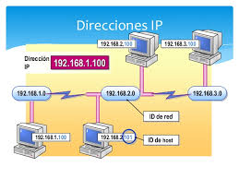

Slide 10

Cuando envías una carta Necesitas:
una dirección
sello, etc.

Slide 11
Que sucede con los paquetes de datos que envías para ver un sitio web:
utilizas un protocolo
llamado HTTP (Hypertext Transfer Protocol - en español Protocolo de Transferencia de Hipertexto).

Slide 12
Que Necesito para tener una sitio web
Básicamente, cuando tienes un sitio web necesitas tener
un servidor (la máquina) donde vive.
El servidor está esperando cualquier solicitud entrante (cartas que piden al servidor que envíe tu sitio web) y éste responde enviando tu sitio web (en otra carta).

